Slide 1

ZDALNA LOGOPEDIA
ĆWICZENIA ODDECHOWE
LOGOPEDA TERESA KLIMEK

Slide 2
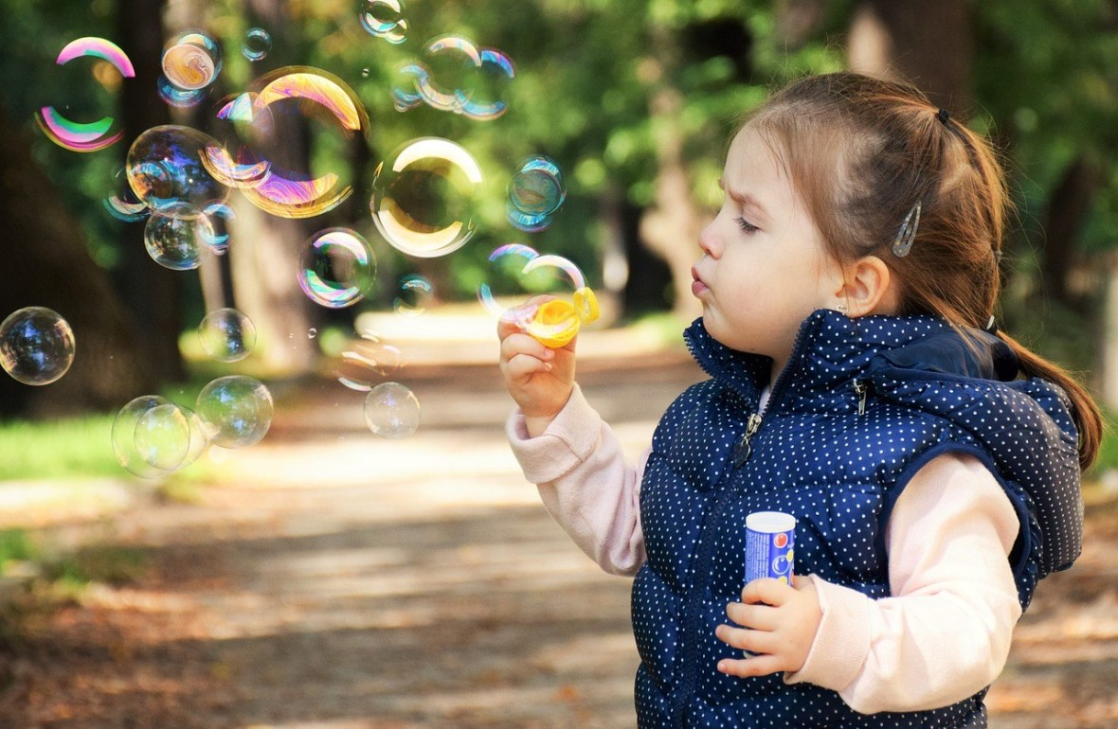
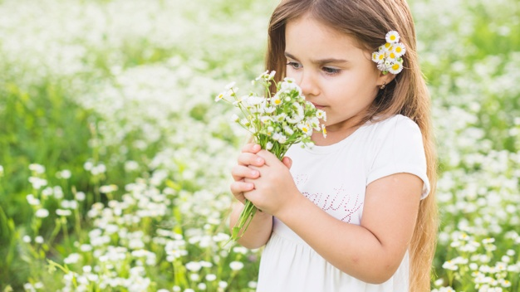
1. Dmuchanie baniek mydlanych w konfiguracji: długo- krótko- długo słabo- mocno- bardzo mocno
Tak, żeby dziecko mogło zobaczyć siłę wydechu
2. Wąchanie kwiatów kolorowych mydełek i pustych opakowań po perfumach.
Przygotowujemy kilka pustych butelek po miniaturkach perfum i dajemy je Dziecku do zabawy.

Slide 3
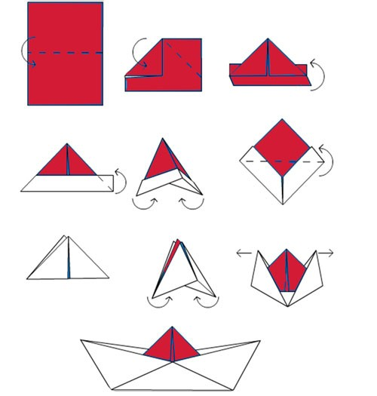
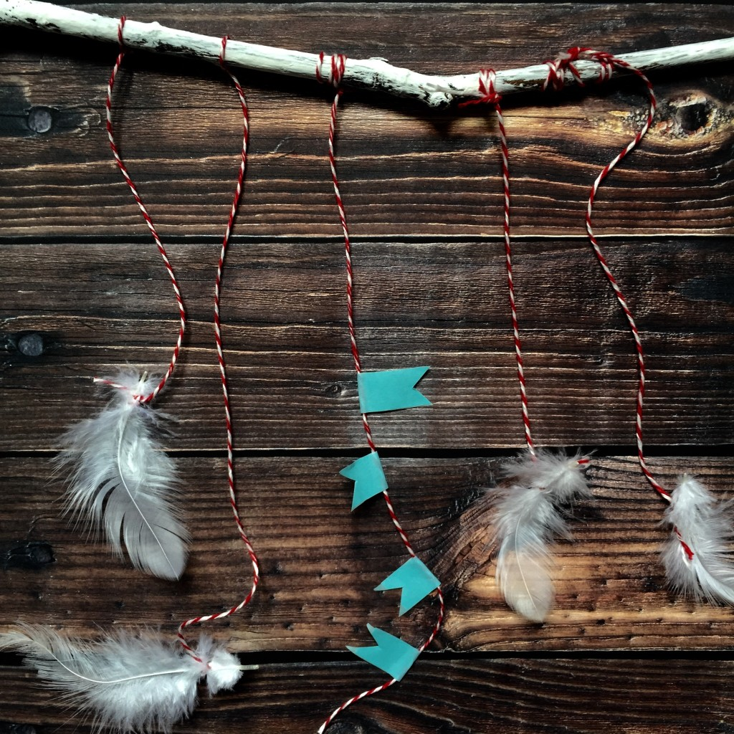
3. Zawody statków
Z papieru lub kory możemy zrobić maleńkie stateczki, którymi możemy się bawić np. w wannie lub przy stole.
4. Dmuchanie na zawieszone na nitkach małe elementy.
Również staramy się różnicować siłę wydechu
Przykładowy mobil poniżej.

Slide 4
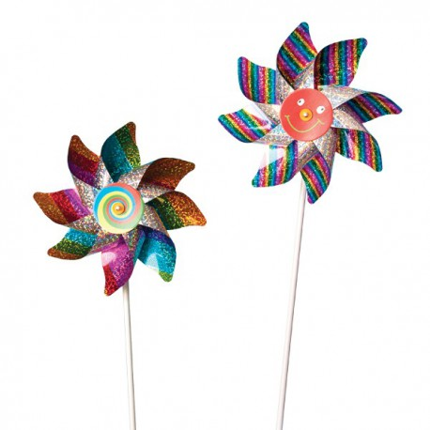
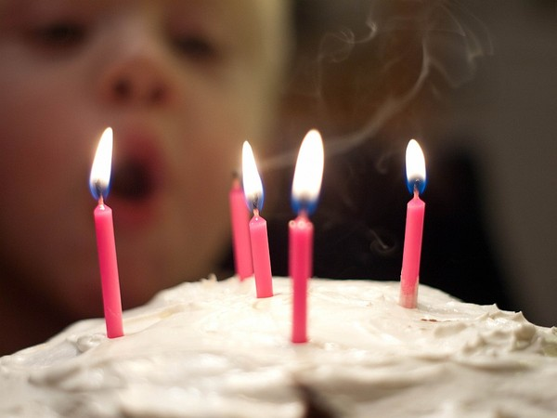
5. „Kołysanie” misia.
Dziecko kładzie się na plecach na płaskiej powierzchni. Na brzuchu kładziemy małą maskotkę. Zadaniem dziecka jest nabranie powietrza do brzuszka (przepony) i wypuszczenie tak aby miś się kołysał.
6. Dmuchanie na pocięte paski papieru tak aby tańczyły.
7. Dmuchanie na wiatraczki, w gwizdki, trąbki.
8. Wyścigi styropianowych, piankowych kulek z użyciem słomki lub bez
9. Dmuchanie na świecę tak aby nie zgasić płomienia

